Slide 1

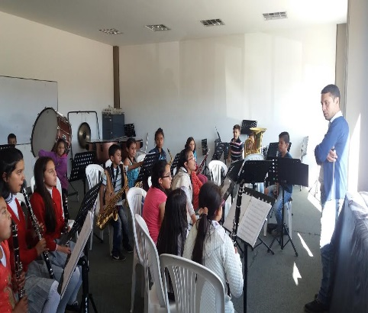
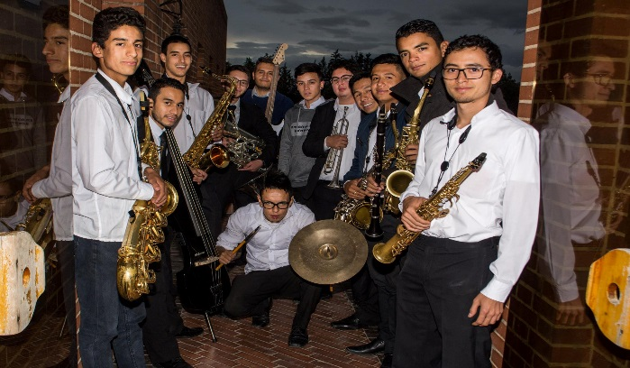
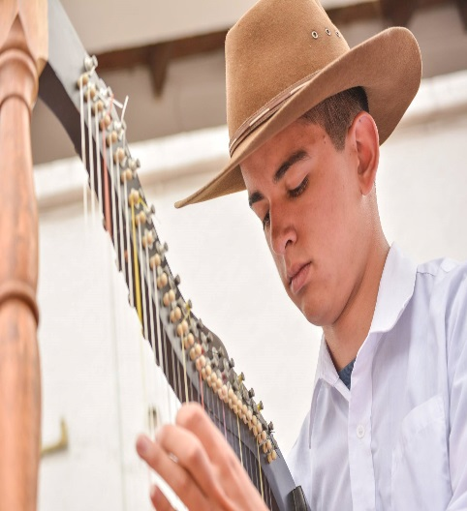
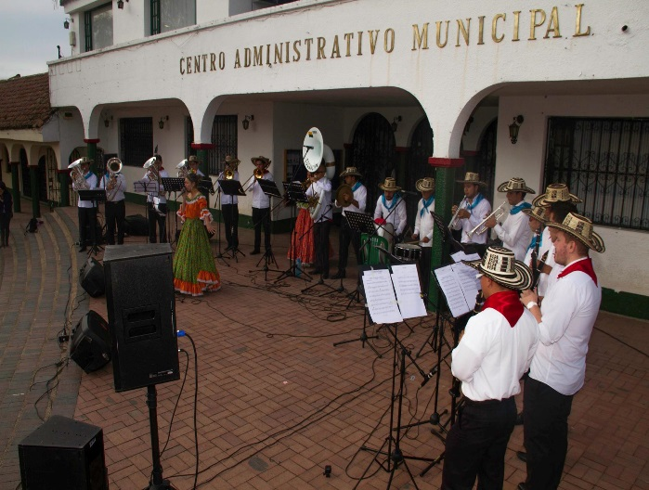
SECRETARIA DE CULTURA Y PATRIMONIO
CULTURA DE TODOS Y PARA TODOS
Valor de Inversión 1.503. 453.oo
Durante el año 2016 se beneficiaron 3204 estudiantes en los diferentes procesos de formación, se fortalecieron las diversas áreas artísticas , se implementaron nuevos programas (Cine y Televisión, Banda Pelayera, Música llanera y Jazz), logrando contribuir en el desarrollo integral de los niños, jóvenes y adultos del municipio, como también se brindaron espacios para el disfrute de la ciudadanía y la integración de la familiar

Slide 2
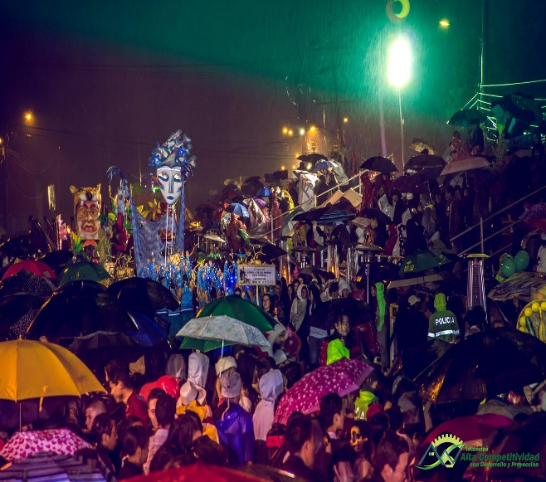
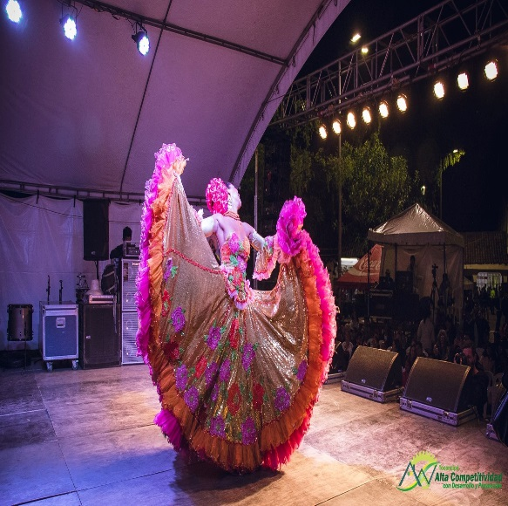
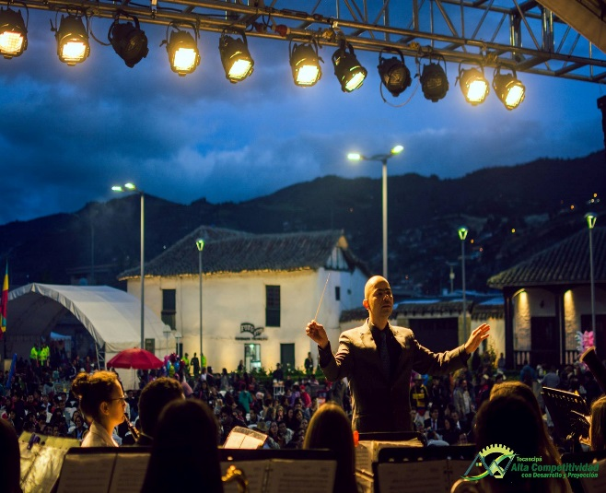
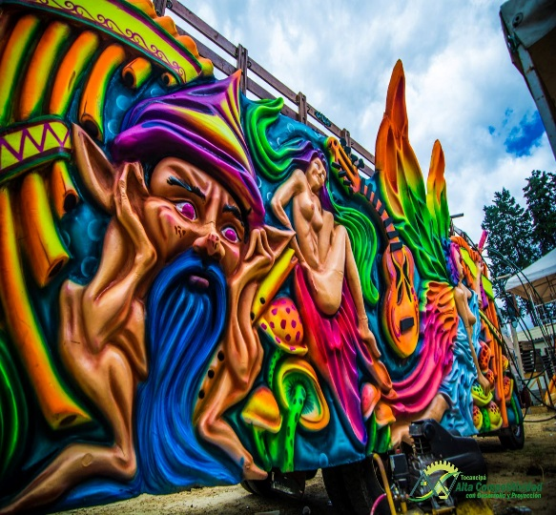
XVI FESTIVAL DE LA COLOMBIANIDAD
Valor de Inversión 1’041.074.035.oo
Este evento logró un gran impacto cultural no sólo para quienes participaron como protagonistas, sino también a la habitantes, vecinos y turistas, se conto con la asistencia de más de 21.000 espectadores, logrando rescatar las raíces culturales de diferentes regiones del país donde se integró la música, la danza y el teatro y así posicionar el Festival de la colombianidad dentro de los eventos culturales más importantes a nivel del departamento y del país.

Slide 3
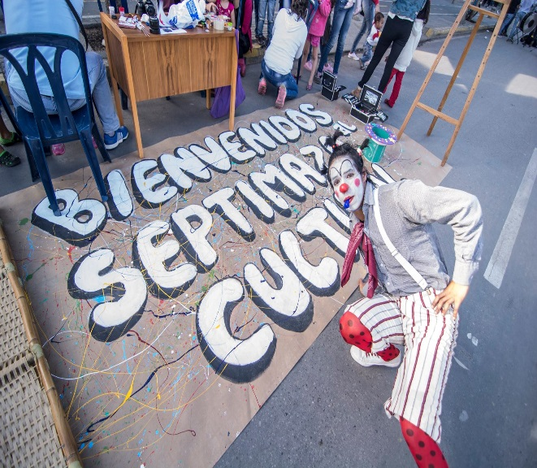
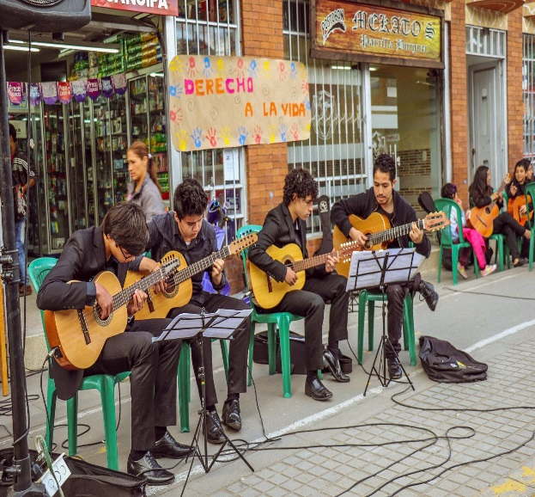
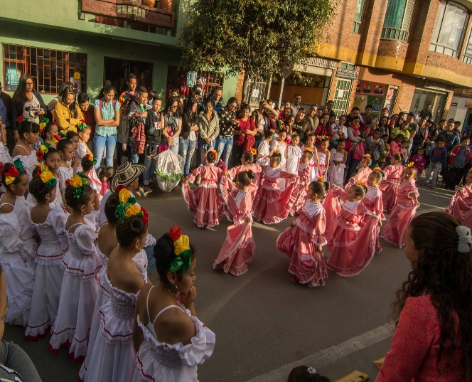
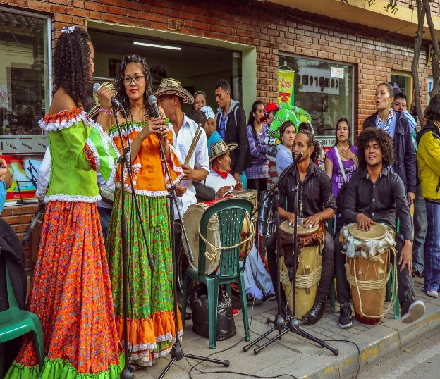
Valor de Inversión 32.000.000.oo
SEPTIMAZOS CULTURALES
A través de estos eventos se fortalecieron los valores, se generaron espacios de intercambios culturales, donde más de 3.000 personas del municipio tuvieron la oportunidad de disfrutar y compartir en familia.

Slide 4
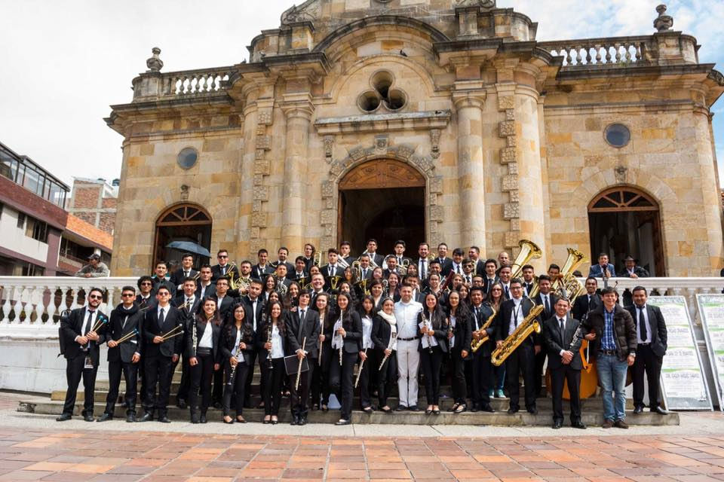
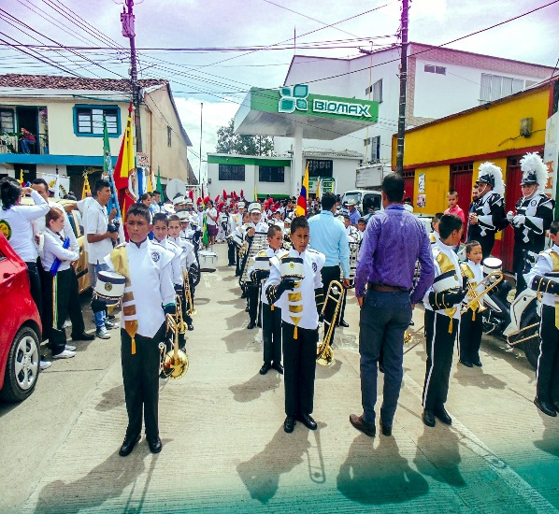
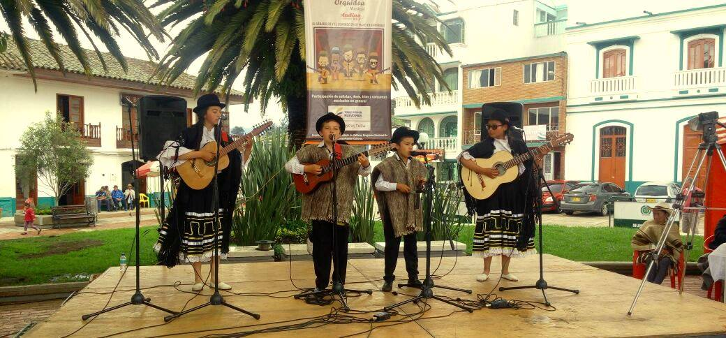
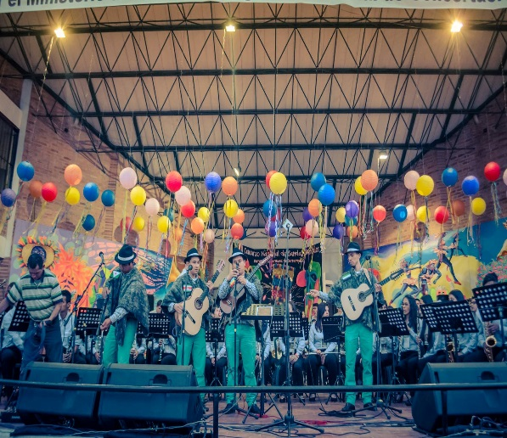
PARTICIPACIÓN EN EVENTOS Y CONCURSOS
Valor de Inversión 123.676.394
En el año 2016 las agrupaciones artísticas de la Escuela de Formación, participaron en diferentes concursos y eventos dentro de los cuales se destacaron la banda sinfónica, música carranguera, banda pelayera, coros, obteniendo los primeros lugares a nivel departamental y nacional.
De igual forma se obtuvieron logros importantes en el área de artes escénicas con la participación de los grupos de danzas en diversos festivales nacionales

Slide 5
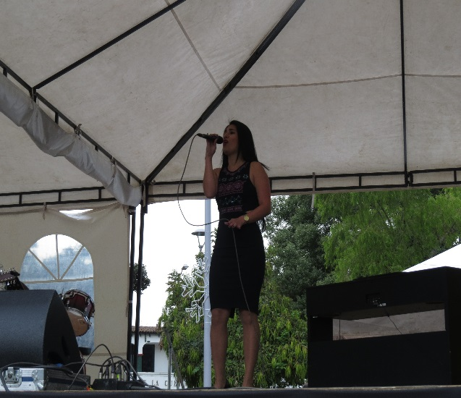
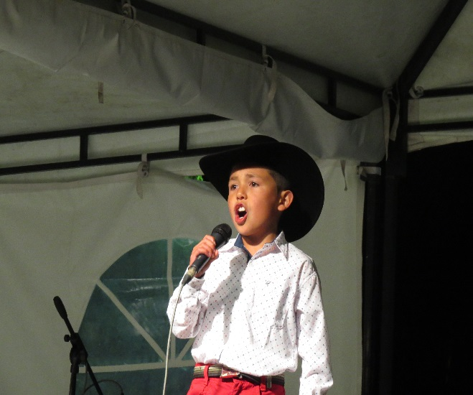
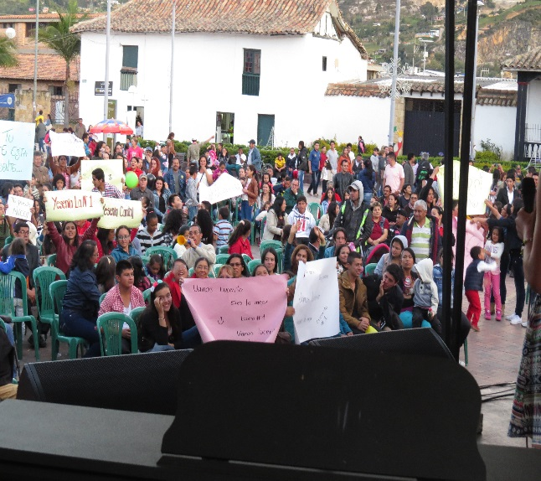
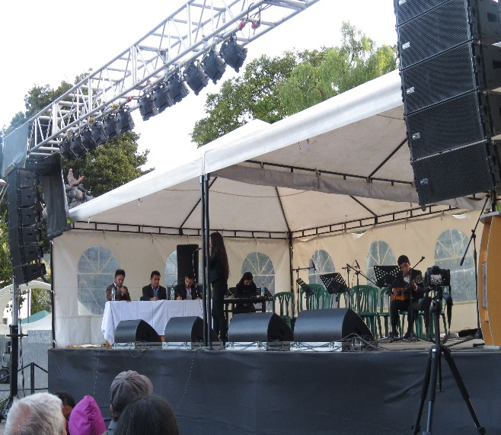
TOCANCIPA CANTA
Valor de Inversión 25.000.000.oo
En este concurso se evidenció la habilidad de nuevos talentos, la alegría y creatividad cargado de ritmos colombianos, estilos modernos y arreglos contemporáneos; en el que intérpretes y asistentes tuvieron la oportunidad de disfrutar e un magnifico evento

